Slide 1
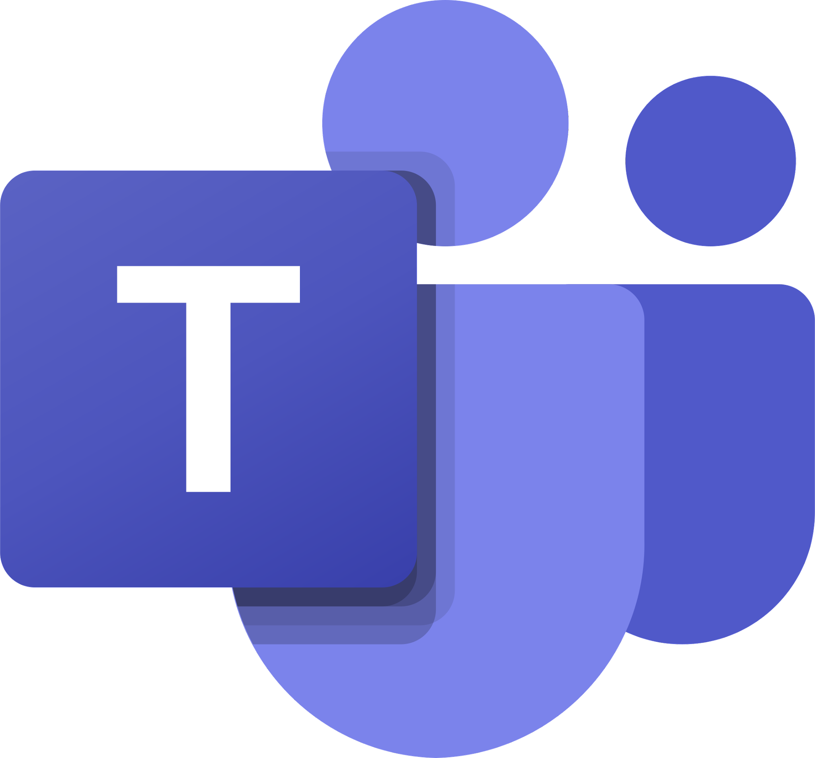
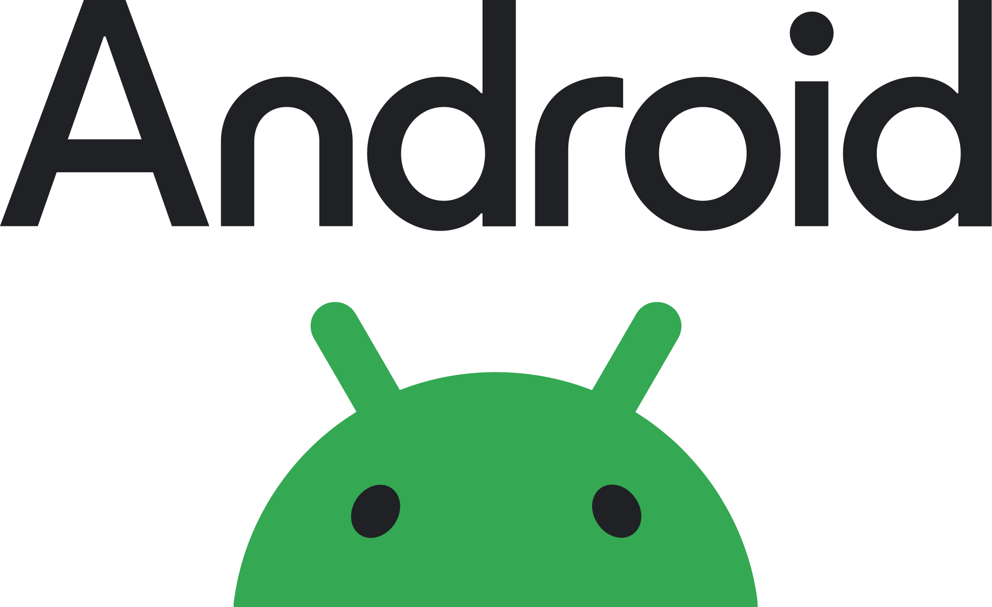
Microsoft Teams pre Android
Lukáš Štefanovič
13.10.2023

Slide 2
Najčastejšie zariadenia s Androidom
smartfóny
tablety
smart hodinky
smart náramky
a iné

Slide 3
Google Play
starší názov Android Market
je digitálna distribučná platforma od spoločnosti Google, ktorá vznikla 6. marca 2012
app store pre operačný systém Android

Slide 4
Google Play
nutné mať účet Google
aplikácie a digitálny obsah sú prepojené s vaším účtom Google
môžete ich použiť na viacerých zariadeniach

Slide 5
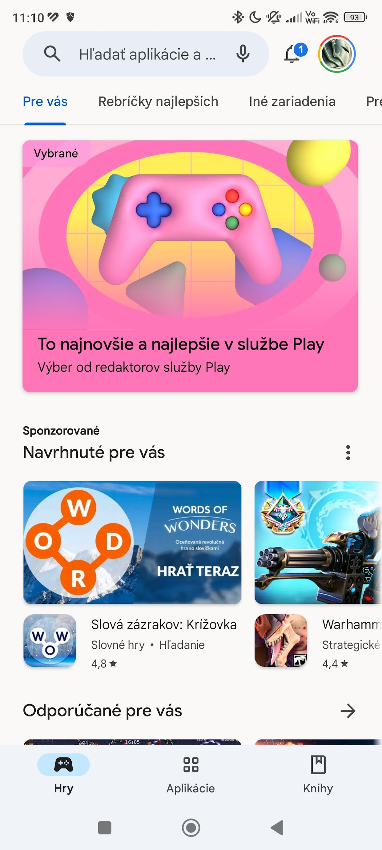
Google Play
Profil a nastavenie
Notifikácie
Hry
Aplikácie
Knihy
Kategórie
Vyhľadávacie pole
Hry
Aplikacie
Knihy

Slide 6
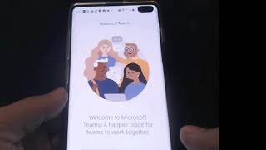
Ako nainštalovať Microsoft Teams

Slide 7

Ďakujem za pozornosť
Priestor pre Vaše otázky

